Slide 1


ADC介绍

Slide 2
ADC基础知识
ADC操作流程

Slide 3
01
01
ADC基础知识
1.ADC介绍
2.ADC应用
3.GD32ADC了解
4.ADC基本参数

Slide 4

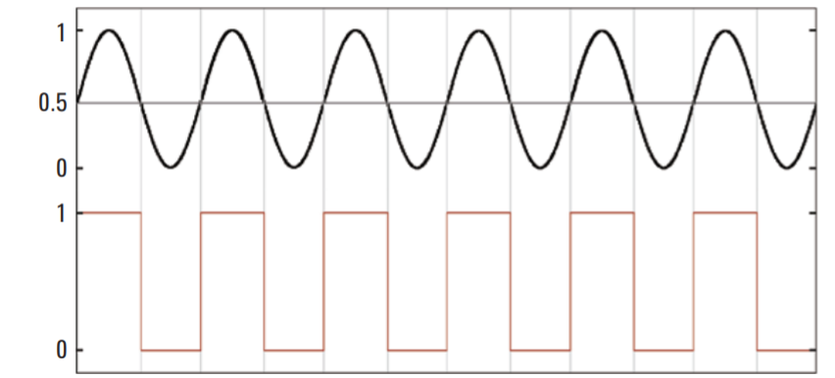
ADC介绍
ADC是将模拟信号转换成数字信号的一种转换器，用于将模拟量（例如温度、光强）转换为数字信号进行处理。

Slide 5
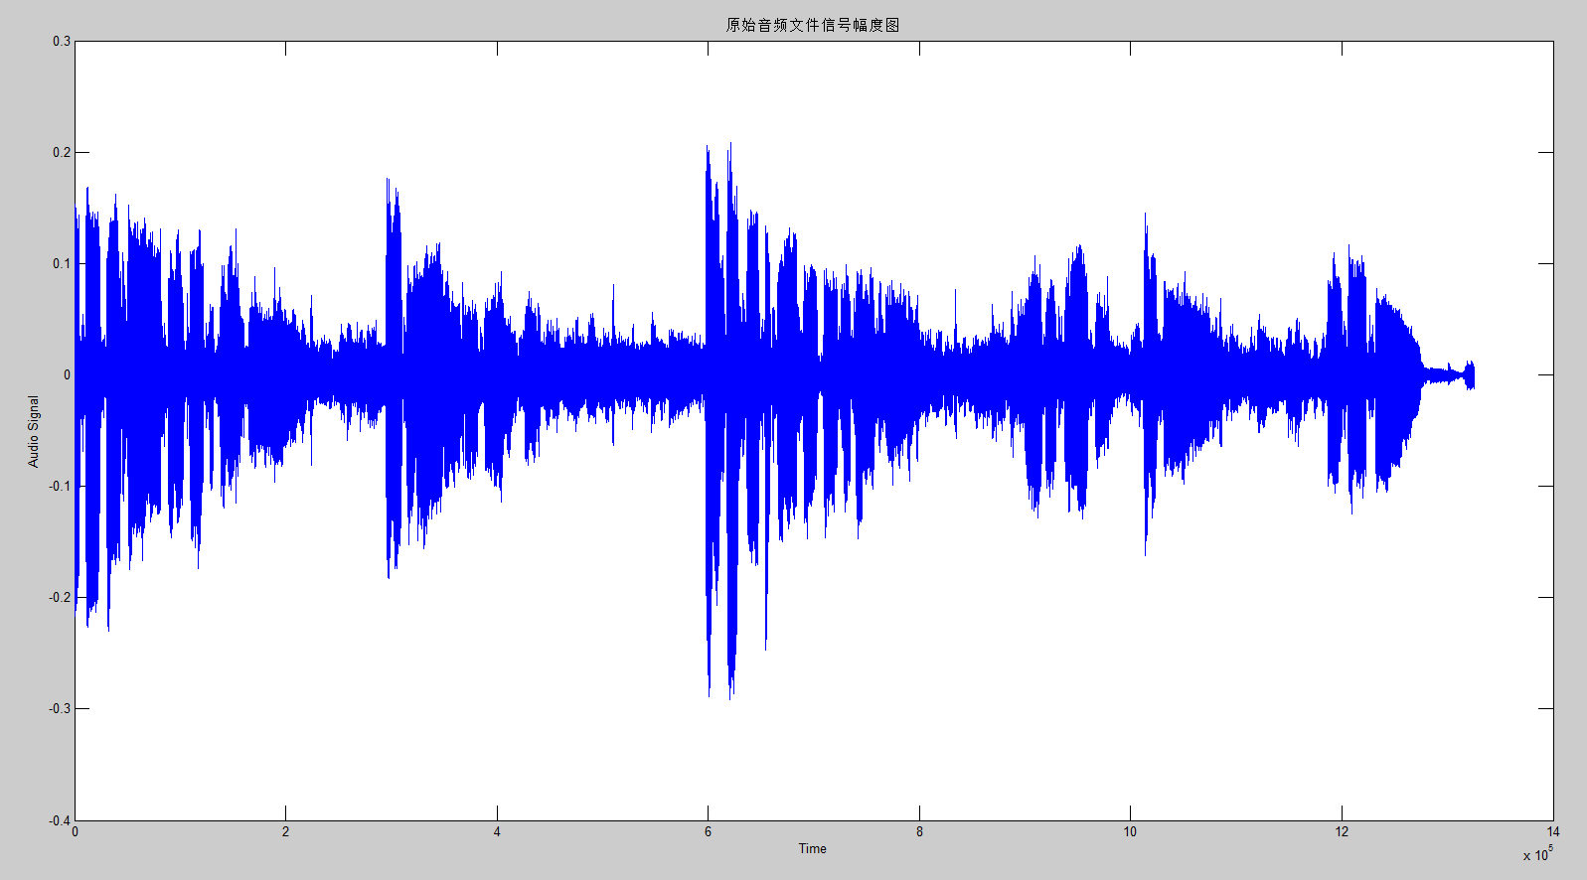
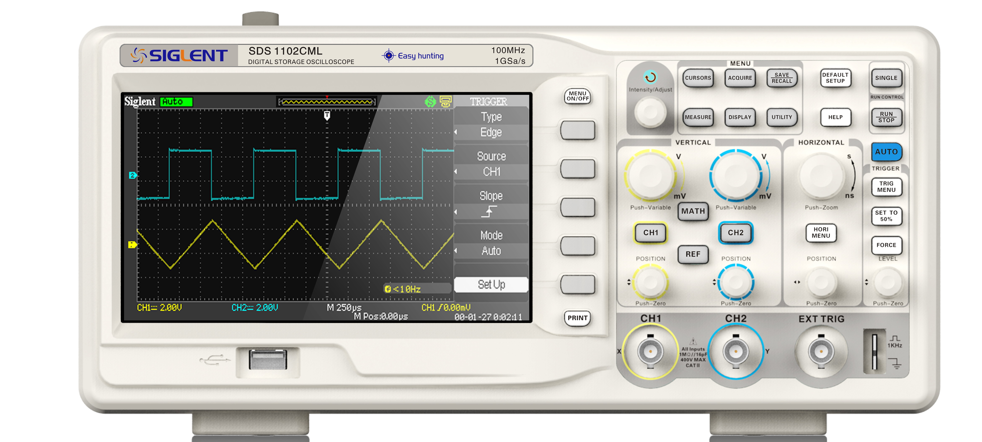
ADC应用
ADC广泛应用于各种电子系统中，例如：
1. 传感器信号采集：ADC可以将传感器采集到的模拟信号转换为数字信号，以便于后续处理和分析，例如温度、压力和湿度等传感器采集的信号。
2. 音频处理：ADC可以将音频信号转换为数字信号，用于音频的采集、处理、压缩和传输，例如数字音频录音设备和音频编解码器等。
3. 仪器仪表：ADC可以将模拟信号转换为数字信号，进行数据采集和处理，例如医疗设备、工业控制系统等。
4. 电源管理：ADC可以监测电池电量，控制电池充电和放电，确保电源的安全和稳定。
总之，ADC在电子系统中的应用非常广泛，尤其是需要将模拟信号转换为数字信号进行处理和控制的领域，ADC发挥着不可替代的作用。

Slide 6
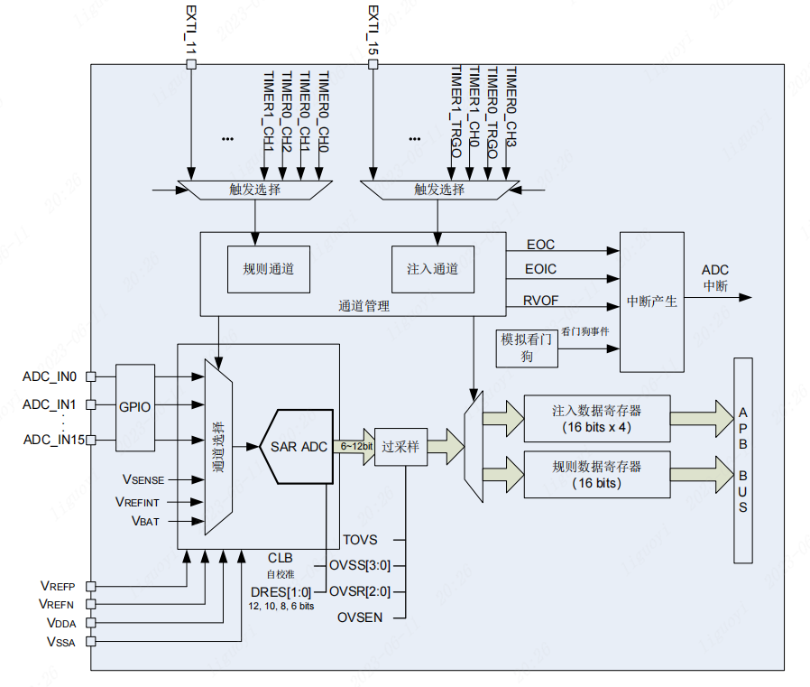
GD32ADC了解
GD32F4采用的是逐次逼近型的12 位 ADC，它有 19 个多路复用通道可以转换。
来自 16 个外部通道、2 个内部通道和一个电池电压（VBAT）通道的模拟信号。
各种通道的 A/D 转换可以配置成单次、连续、扫描或间断转换模式。
ADC 转换的结果可以按照左对齐或右对齐的方式存储在16位数据寄存器中。

Slide 7
ADC基本参数
参数 | 描述
分辨率 | 指ADC可以将模拟信号转换成多少个数字级别，例如12位ADC可以将信号转换成2^12即4096的数字量。
采样率 | 指ADC以多快的速率获取模拟信号并将其转换成数字信号。采样率的单位是赫兹（Hz），表示每秒采样次数。
转换模式 | GD32F470的ADC支持单次、连续、扫描、间断等4种模式
采集范围 | 指模拟输入信号的电压范围，例如ADC的输入电压范围为0V到3.3V。

Slide 8
02
ADC操作流程
以光敏电阻光照传感器作为案例

Slide 9
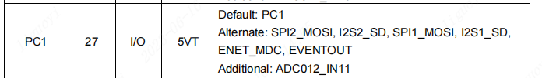
ADC的操作流程
开启时钟
//使能引脚时钟
rcu_periph_clock_enable(RCU_GPIOC);
//使能ADC时钟
rcu_periph_clock_enable(RCU_ADC0);
//配置ADC时钟
adc_clock_config(ADC_ADCCK_PCLK2_DIV4);

Slide 10
ADC的操作流程
配置引脚
//配置引脚为模拟输入模式
gpio_mode_set(GPIOC, GPIO_MODE_ANALOG,
GPIO_PUPD_NONE, GPIO_PIN_1);

Slide 11
ADC的操作流程
ADC的操作流程
ADC配置
  //ADC0设置为规则组 一共使用 1 个通道
  adc_channel_length_config(ADC0,ADC_REGULAR_CHANNEL, 1);
  //ADC外部触发禁用, 即只能使用软件触发adc_external_trigger_config(ADC0, ADC_REGULAR_CHANNEL, EXTERNAL_TRIGGER_DISABLE);
  //ADC0使能
  adc_enable(ADC0);
  //开启ADC自校准
  adc_calibration_enable(ADC0);
//配置ADC为独立模式
adc_sync_mode_config(ADC_SYNC_MODE_INDEPENDENT);
//使能扫描模式
adc_special_function_config(ADC0, ADC_SCAN_MODE, ENABLE);
//数据右对齐
adc_data_alignment_config(ADC0, ADC_DATAALIGN_RIGHT);
//ADC0设置为12位分辨率
adc_resolution_config(ADC0, ADC_RESOLUTION_12B);

Slide 12
ADC的操作流程
ADC的操作流程
获取测量值
  unsigned int Get_ADC_Value(uint8_t ADC_CHANNEL_x)
  {
  unsigned int adc_value = 0;
  //设置采集通道
  adc_regular_channel_config(ADC0, 0, ADC_CHANNEL_x, ADC_SAMPLETIME_15);
  //开始软件转换
  adc_software_trigger_enable(ADC0, ADC_REGULAR_CHANNEL);
  //等待 ADC0 采样完成
  while ( adc_flag_get(ADC0, ADC_FLAG_EOC) == RESET )
  {
  ;
  }
  //读取采样值
  adc_value = adc_regular_data_read(ADC0);
  //返回采样值
  return adc_value;
  }

Slide 13
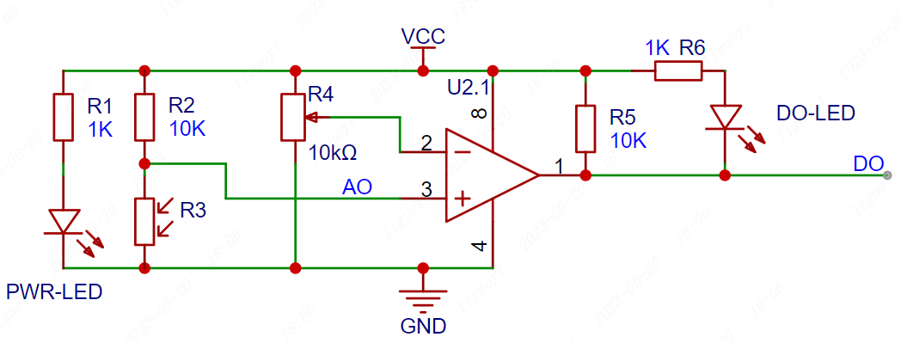
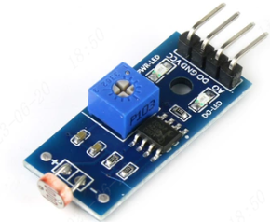
ADC的操作流程
光敏电阻案例
光敏电阻是一种特殊的电阻器，它随着光照强度的升高，电阻值迅速降低，其在无光照时，几乎呈高阻状态，暗时电阻很大。光敏电阻模块一般用来检测周围环境的光线亮度，触发单片机或继电器模块等

Slide 14

谢谢大家
Thank you for your attention
Thank you for your attention

